Slide 1

Informationsabend
MS Allersberg
Möglichkeiten unterschiedlicher Schullaufbahnen

Slide 2
Was erwartet Sie heute Abend?
Verschiedene Wege zum Mittleren Schulabschluss
Möglichkeiten der Mittelschule (Allersberg)
Entscheidungshilfen
Termine
Raum für Ihre Fragen

Slide 3
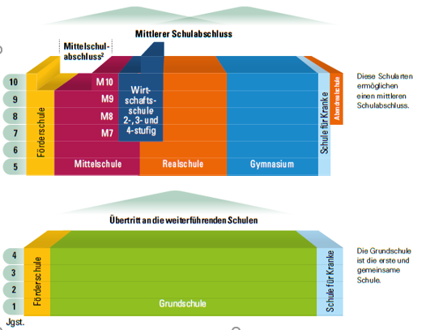
Das bayerische Schulsystem

Slide 4
Übertritt in die Realschule von der 5. Klasse MS
von der 5. Klasse MS | in die 5. Klasse RS | Jahreszeugnis D,M : Durchschnitt bis 2,5 uneingeschränkter Übertritt; bei Durchschnitt > 2,5 in Ausnahmen Härtefallregelung (über Lehrerkonferenz)
von der 5. Klasse MS | in die 6. Klasse RS | Jahreszeugnis D,M,E : Durchschnitt bis 2,0 Übertritt möglich nach Beratungsgespräch der Eltern; bei Durchschnitt > 2,0 Übertritt nach bestandener Aufnahmeprüfung mit Probezeit

Slide 5





Das sollte ein Realschüler mitbringen

Slide 6
Das sollte ein Realschüler mitbringen:
Erreichen der entsprechenden Übertrittsnoten ohne großen Aufwand
Selbstständigkeit und Fleiß
Konzentrierte, ausdauernde, zügige und ordentliche Arbeitsweise
Lernmotivation
Wissbegierde
Frustrationstoleranz
Selbstbewusstsein
KEIN Klassleiterprinzip!!!

Slide 7
Wirtschaftsschule als Alternative zur Realschule
Die Wirtschaftsschule …
vermittelt Allgemeinbildung und eine vertiefte kaufmännische Grundbildung
führt in 5, 4, 3 oder 2 Jahren zu einem mittleren Schulabschluss in jeweils neu gebildeten Klassen
bereitet mit berufsspezifischen Maßnahmen auf das Arbeitsleben vor
schafft die Grundlagen für den Übergang an weiterführende Schulen (FOS/Gym.)

Slide 8
Termine
Anmeldung 5. Klasse Realschule:
09. – 13. Mai 2022
Probeunterricht Realschule:
17. – 19. Mai 2022

Slide 9
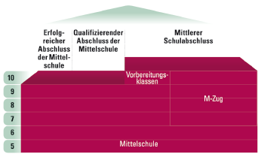
Möglichkeiten der Mittelschule für den Mittleren Schulabschluss

Slide 10
Möglichkeiten Mittlerer Schulabschluss
FOS
Mittlere Reife / Quabi
V-Klasse
Berufsausbildung
M-Zweig
Quali
Realschule / Wirtschaftsschule
Mittelschule

Slide 11
Übertrittsbedingungen M-Zweig
von der 6. Klasse | in die M 7 | Zwischenzeugnis oder Jahreszeugnis D, M, E : Durchschnitt bis 2,66 bei Durchschnitt > 2,66 Bestehen der Aufnahmeprüfung am Ende der Ferien; für die Gesamtnote nur noch Jahreszeugnis relevant
von der 7. Klasse | in die M 8 | Zwischenzeugnis oder Jahreszeugnis D, M, E : Durchschnitt bis 2,33 bei Durchschnitt > 2,33 Bestehen der Aufnahmeprüfung am Ende der Ferien; für die Gesamtnote nur noch Jahreszeugnis relevant
von der 8. Klasse | in die M 9 | Zwischenzeugnis oder Jahreszeugnis D, M, E : Durchschnitt bis 2,33 bei Durchschnitt > 2,33 Bestehen der Aufnahmeprüfung am Ende der Ferien; für die Gesamtnote nur noch Jahreszeugnis relevant
von der 9. Klasse | in die M 10 | im Qualifizierenden MS-Abschluss in den Fächern D, M, E Durchschnitt bis 2,33 bei Durchschnitt > 2,33 Bestehen der Aufnahmeprüfung zeitnah nach Erwerb des qualifizierenden MS-Abschlusses
von der 9. Klasse | in die V 1 | im Qualifizierenden MS-Abschluss Notendurchschnitt mind. 2,5 Bei Durchschnitt > 2,5 kann die Schulleitung in Abstimmung mit dem Staatlichen Schulamt über Ausnahmeregelungen entscheiden

Slide 12
Das sollte ein M-Schüler mitbringen:
Erreichen der entsprechenden Übertrittsnoten
Selbstständigkeit und Fleiß
Konzentrierte, ausdauernde, zügige und ordentliche Arbeitsweise
Lernmotivation
Wissbegierde
Frustrationstoleranz
Selbstbewusstsein
Klassleiterprinzip!

Slide 13
V-Klasse (9plus2)
Vorteile
9plus2 bedeutet: Im Anschluss an die neunte Klasse nach zwei weiteren Jahren Mittlerer Schulabschluss
Lernen mit weniger Zeitdruck
Intensive Betreuung
Förderung in Deutsch, Mathe, Englisch auf erhöhtem Anforderungsniveau
Zugangsvoraussetzung für alle Bildungswege, die einen mittleren Abschluss voraussetzen, z. B. FOS

Slide 14
V-Klasse
Für wen?
Schüler, die einen guten Quali erreicht haben und jetzt einen höheren Schulabschluss als Ziel haben
Schüler, die eine intensivere Förderung und Vorbereitung auf die Mittlere Reife erhalten möchten
Schüler, die sich wohl in unserer Schule fühlen und gerne bleiben möchten
Schüler, die für den Übertritt in die M-Klasse vorher noch nicht bereit waren

Slide 15
V-Klasse
Voraussetzungen
Einen erfolgreichen Quali mit dem Notendurchschnitt 2,5 oder besser
Willen, die Mittlere Reife zu schaffen
Motivation
Fleiß
Ehrgeiz

Slide 16
Anmeldung
V-Klassen
M-Zug

Slide 17
Der richtige Weg für mein Kind:
Überforderung
Resignation
Lern – und Arbeitslust
Anforderungen
Unterforderung
Langeweile
Fähigkeiten

Slide 18
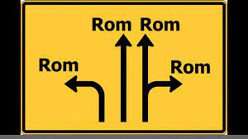
„Viele Wege führen zum Ziel.“
Wir wünschen Ihnen
die richtige
Entscheidung
zum Wohle Ihres Kindes!

Slide 19

Fragen???
Weitere Beratung?
Herr Funk, Rektor
  Telefonische Terminvereinbarung unter 09176/98060
Herr Werner, Beratungslehrer
  Terminvereinbarung per E-Mail: schulberatung_werner@schulamt-rh-sc.de

